Slide 1
Майстер-клас «Янголятко»
Підготувала: Голоднюк Уляна Михайлівна
Педагог-організатор
комунального закладу «золотОніська спеціальна школа черкасьКОЇ ОБЛАСНОЇ РАДИ»

Slide 2
Янголятко – сувенір, який можна використовувати як ялинкову прикрасу і як подарунок. Призначено для використання в позаурочний час, під час занять гурткової роботи із учнями з особливими освітніми потребами.
Легко і просто виготовляється.

Slide 3
Мета: удосконалювати в учнів вміння та навички роботи з папером, ножицями, клеєм; навчити виготовляти об’ємні ялинкові прикраси з паперу; дотримуватися послідовності виконаних дій, закріпити знання з правил безпечної праці; розвивати в учнів творчі здібності, увагу, мислення, пам’ять, просторову уяву; формувати культуру мовлення, коригувати вимову; виховувати бажання доводити розпочату роботу до кінця.
Обладнання: аркуш білого паперу формат А-4, нитка білого кольору, довжиною 20 см, клей ПВА, циркуль, лінійка, простий олівець, кольорові олівці, ножиці.

Slide 4
Правила безпеки під час роботи з ножицями та циркулем
1. Працюй тільки справними інструментами.
2. Користуйся ножицями із заокругленими кінцями.
3. Не тримай ножиці кінцями догори.
4. Передавай ножиці лише в закритому вигляді, кільцями вперед.
5. Не ріж ножицями на ходу і не підходь до товариша під час різання.
6. Не працюй тупими ножицями і ножицями з послабленим з’єднанням.
7. Клади ножиці на стіл так, щоб вони не виступали за його край і не залишай їх розкритими.
8. Під час роботи з ножицями уважно стеж за лінією розрізу і притримай матеріал лівою рукою так, щоб пальці були якнайдалі від леза.
9. Подаючи циркуль, тримай його голкою до себе.
10. Використовуй інструменти за призначенням.

Slide 5
Приладдя, які потрібні для роботи

Slide 6
Малюємо 2 кола, діаметром 12 см і 2 кола, діаметром 5 см

Slide 7
Вирізаємо кружечки

Slide 8
Один кружечок діаметром 12 см розрізаємо на 2 рівні частини

Slide 9
Отримали 1 великий кружечок, 2 малих і 2 детАлі (половинки)

Slide 10
Склеюємо 2 малих кружечки із ниткою всередині, залишаЮчи внизу посередині між нитками відстань для з’єднання з іншою деталлю

Slide 11
Складаємо великий кружечок у конус, зафіксовуючи тільки верх. Склеюємо накладну деталь

Slide 12
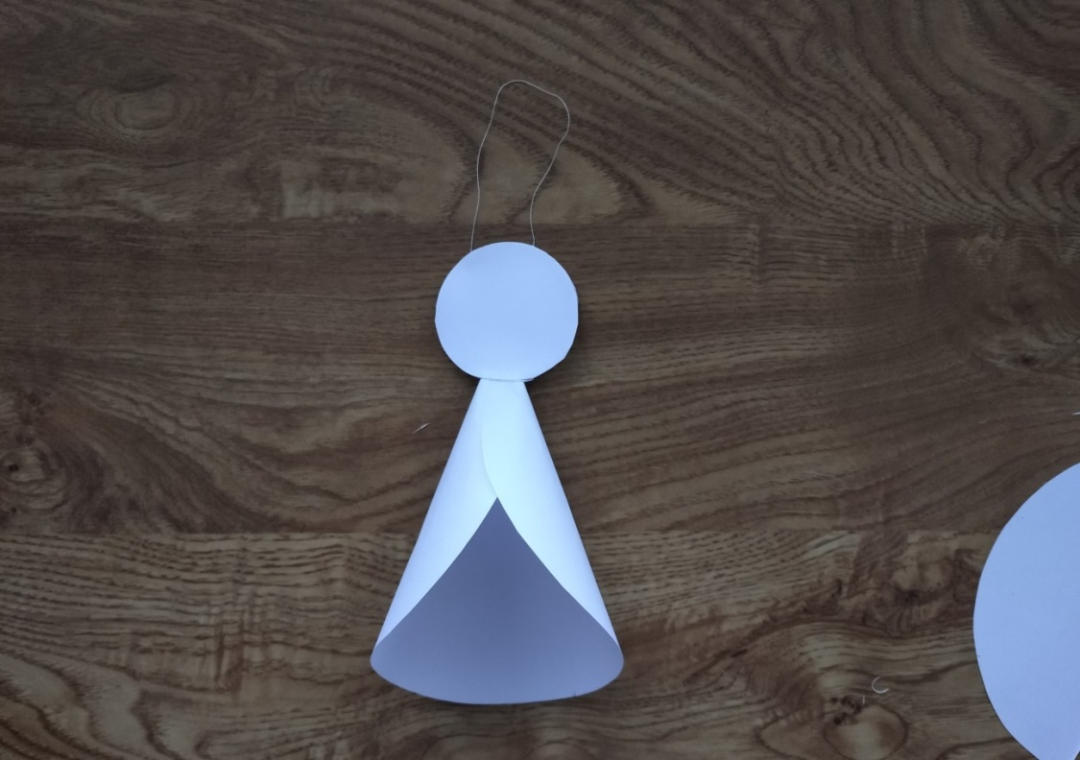
З’єднуємо деталі закладаючи нижню деталь у проміжок, який ми залишали і склеюємо

Slide 13
Склеюємо крила і прикріплюємо до ОСНОВНОЇ деталІ

Slide 14
Використовуємо кольорові олівці для завершення роботи

Slide 15
Малюємо риси обличчя кольоровими олівцями

Slide 16
СуВЕНІР ГОТОВИЙ

Slide 17
Список використаних джерел:
1. https://vseosvita.ua/library/prezentacia-tema-zginanna-i-skladanna-paperu-vigotovlenna-listivki-angolatko-76566.html
2. Навчальна програма з трудового навчання для 5-7 класів спеціальних загальноосвітніх навчальних закладів для розумово відсталих дітей. Швейна справа. Київ - 2015.
3. https://vseosvita.ua/library/konspekt-uroku-z-trudovogo-navcanna-u-5-klasi-vigotovlenna-ploskih-ta-obemnih-alinkovih-prikras-z-paperu-dla-ditej-z-osoblivimi-osvitnimi-potrebami-222411.html
4. Н.А. Горошок. Трудове навчання: Навч. альбом-посібник. 4 клас. – Х.: Країна мрій^{тм}, 2010.- 72 с. +8 с. додатків.
5. В. Хорунжий, Л. Масевич. Уроки трудового навчання. 2-й (1-й) кл.: Методичний посібник.- Запоріжжя: Просвіта, 2003.- 108 с.
6. Трудове навчання. Альбом-посібник «Майстер Саморобко» для 4 класу / Бровченко А.В.,
Копитіна Н.Ф. – Тернопіль : Підручники і посібники, 2018. – 56 с.

